Slide 1
Розробка Web-сайту мовою Scheme
Індивідуальна робота з курсу «Інтелектуальні системи»
Виконала:
Студентка IV курсу
Група І-13
Габер Наталія

Slide 2
Мета:
Розробити Web-сайт за допомогою мови Scheme

Slide 3
Вхідні та вихідні данні:
Вхідні:
Будь які результати нейронної мережі
Вихідні:
Результати нейронної мережі

Slide 4
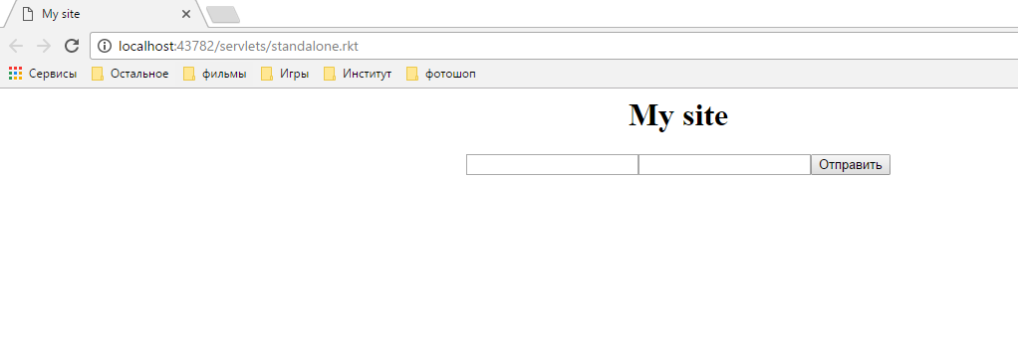
Опис та демонстрація:

Slide 5
Висновок:
Створено web-сторінку та нейронна мережа за допомогою мови Scheme. На web-сторінку виводяться результати нейронної мережі

